Slide 1
Modul 9
Regionale Erholung, Wiederaufbau und Widerstandsfähigkeit
Auf dem Weg zu einer "neuen Norm" nach der Krise

Slide 2










Modul 1
Modul 2
Modul 3
Phase 1 Vorbereitung & Schadens-begrenzung
Einführung in das regio-nale Tourismus-Krisenmanagement und dessen Komplexität
Richten Sie eine regionale öffentlich-private Part-nerschaft und ein Krisen-managementteam ein
Führen Sie eine SWOT-Analyse der regionalen Krisenanfälligkeit und ein Reiseziel-Audit durch
Phase 2 Planung
& Reaktion
Modul 4
Modul 5
Modul 6
Entwickeln Sie eine regionale Strategie für das Krisenmanagement (langfr. Planung zur Schadensbegrenzung)
Entwickeln Sie einen regionalen Krisenmanagement-Reaktionsplan (kurzfr. Reaktionsplan)
Mobilisierung von Maßnahmen und Kommunikation mit der Branche für die reg. Zusammenarbeit
Phase 3
Erholung, Wiederaufbau & Resilienz
Modul 7
Modul 8
Modul 9
Strategisches regionales Krisenreaktions- und Erholungsmarketing
Regionale Erholung, Wiederaufbau und Resilienz auf dem Weg
zu einer "neuen Norm" nach der Krise
Kommunikations-strategie und Umgang mit PR und Medien

Slide 3
Regionale Tourismus Roadmap zur Bewältigung einer Krise
(Vorbereiten, Vorbeugen, Abmildern, Planen, Reagieren, Erholen und Wiederherstellen)
1
Regionales Tourismus-Krisenmanagementteam Schaffung einer gemeinsamen, koordinierten Reaktion auf eine Krise
2
Regionale Risikoanalyse
Bewertung der wahrscheinlichsten Krise, mit der eine Region konfrontiert wird, und der vorrangigen Maßnahmen zur Risikominderung
3
SWOT-Analyse
Analyse von Stärken, Chancen und Risiken zur Überprüfung und Stärkung einer Tourismusregion
4
Regionales Krisenaudit
Prüfung der regionalen Lücken und des Bedarfs zur Umsetzung der Risiko- und SWOT-Prioritäten und Maßnahmen
5
Krisenmanagementstrategie (KMS)
Entwicklung einer Krisenmanagement-strategie, damit eine Tourismusregion einen langfristigen Plan zur Abschwächung der Krisenauswirkungen verfolgen kann
6
Krisenmanagementplan (KMP)
Entwicklung eines KMP, damit eine Tourismusregion einen kurzfristigen Plan für die Reaktion auf und die Erholung von einer Krise verfolgen kann
Aktivieren einer Reaktion auf eine regionale Krise
Maßnahmen zur Aktivierung der Krisenreaktion, Protokolle, Kommunikationssysteme und Informationsaustausch mit internen Akteuren der Branche, um eine abgestimmte Reaktion zu gewährleisten
8
Externe Kommunikation mit PR, Medien und Tourismusmarketing Regionale Reaktionen und Kommunikationsansätze mit verschiedenen externen Interessengruppen und wie unterschiedlich sie in Bezug auf Botschaften, Herangehensweise und Zeitplanung behandelt werden.
Wiederaufbau, Erholung und Resilienz Wiederaufbau von Tourismusregionen zu einer "neuen Normalität" unter Verwendung von Geschäftskontinuitäts- und Resilienzkonzepten, Entdeckung der Notwendigkeit, dem Wandel Vorrang zu geben, und Anpassung an die "neue Norm".
7
9

Slide 4
Inhaltsübersicht
Abschnitte 1 - 4
Regionale Erholung, Wiederaufbau und Widerstandsfähigkeit
Auf dem Weg zu einer "neuen Norm" nach der Krise
Resilienz ist vor allem im Tourismussektor erforderlich, der zwar in den letzten Jahrzehnten einer der am schnellsten wachsenden Wirtschaftszweige war, in einer Krise aber wahrscheinlich auch am stärksten betroffen sein wird. In diesem Modul werden verschiedene Ansätze zur Geschäftskontinuität, zur Wiederherstellung und zum Wiederaufbau von Destinationen aufgezeigt und wie sie einer Region helfen können, nach einer Krise schneller wieder auf die Beine zu kommen. Am Beispiel von COVID-19 wird aufgezeigt, wie Regionen und Unternehmen getestet wurden, wie sie auf Krisen reagiert haben, wie sie wiedereröffnet wurden und, wie sie wieder aufgebaut wurden.
1
Tourismusregionen und der Aufbau von Resilienz nach der Krise
2
Aufbau eines regionalen Geschäftskontinuitätsplans für den Tourismus
Erkennen von Veränderungen in der Branche und in der Region
3
Erholung und Wiederaufbau von Tourismusregionen sind kein Selbstläufer. Es erfordert Anpassung und Aktualisierung
Wiederaufbau einer Tourismusregion nach der Krise
Die Zukunft überdenken und eine "neue Normalität" schaffen
4

Slide 5
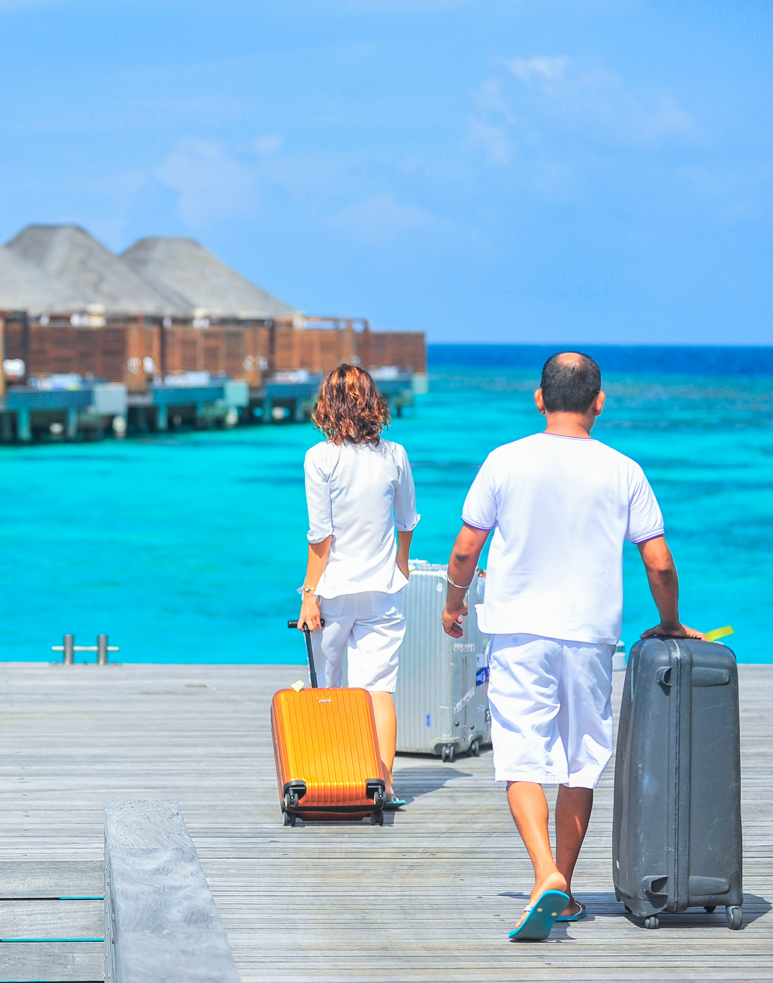
Lernergebnisse
Erfahren Sie, wie Tourismusregionen resilient werden und Strategien für Erholung, Resilienz und Wiederaufbau umsetzen müssen
Lernen Sie den Unterschied zwischen Geschäftskontinuität und Resilienz von Tourismusregionen
Erfahren Sie anhand von Fallstudien, wie sich der regionale Tourismus zu einer "neuen Norm" entwickelt hat, wobei der Schwerpunkt auf künftiger Nachhaltigkeit, digitalen Technologien, Sicherheit und umweltfreundlicheren Tourismusprioritäten liegt.
Erfahren Sie, wie Regionen von der Reaktion zur Wiederherstellung der Geschäftskontinuität übergehen können
Verstehen Sie die verschiedenen Anpassungen und Nachwirkungen, die das Wachstum von Reisezielen beeinflussen und verändern können

Slide 6

1. Tourismusregionen und der Aufbau von Resilienz nach der Krise

Slide 7

Der Tourismus ist oft am stärksten betroffen
Vor der Pandemie wurde geschätzt, dass der Tourismus bis 2029 11,5 % des weltweiten BIP erwirtschaften und die Zahl der Reisenden weltweit auf 1,8 Billionen Euro ansteigen würde.
Die Coronavirus-Pandemie verursachte nach Angaben der UNWTO einen Rückgang der internationalen Touristenankünfte um 72 % im Jahr 2020 und 71 % im Jahr 2021 im Vergleich zu 2019. Dies entspricht einem Verlust von 2,1 Milliarden internationalen Ankünften in beiden Jahren zusammen, was einem Verlust von 2,1 Billionen EUR in diesem Zweijahreszeitraum entspricht.
Die UNWTO gab jetzt bekannt, dass der internationale Tourismus sich langsam erholt und die Ankünfte in den ersten sieben Monaten des Jahres 2022 57 % des Niveaus vor der Pandemie erreicht haben.

Slide 8

Tourismus ist nach der Krise widerstandsfähig
Im Moment möchte sich niemand eine weitere Krise vorstellen, aber leider sind Krisen unterschiedlichen Ausmaßes unvermeidlich. Dieser Abschnitt zeigt, dass der Tourismus ein robuster und widerstandsfähiger Sektor ist.
Es folgen Beispiele dafür, wie der Tourismus in verschiedenen Krisen, einschließlich COVID, widerstandsfähig war und wie Regionen und Unternehmen getestet wurden, wie sie darauf reagierten und sich von verschiedenen Krisen erholten. Resilienz ist vor allem im Tourismussektor erforderlich, der zwar zuletzt einer der am schnellsten wachsenden Wirtschaftszweige war, in einer Krise aber auch am stärksten betroffen sein dürfte.

Slide 9
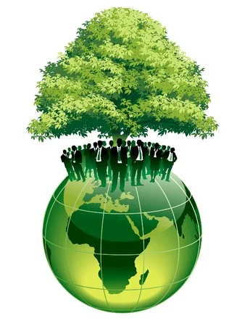
Was ist Unternehmensresilienz?
Die Widerstandsfähigkeit eines Unternehmens oder einer Region ist die Fähigkeit, sich schnell an Störungen anzupassen und gleichzeitig den laufenden Geschäftsbetrieb aufrechtzuerhalten und Menschen, Vermögenswerte und den gesamten Markenwert zu schützen. Störungen können Naturkatastrophen, Gewalt am Zielort oder ein Ausfall der Infrastruktur sein.
Unternehmensresilienz geht über Disaster Recovery (DR) und Geschäftskontinuität hinaus, da sie Strategien für die Zeit nach einer Katastrophe anbietet, um kostspielige Ausfallzeiten zu vermeiden, Schwachstellen zu beseitigen und den Geschäftsbetrieb angesichts weiterer, unerwarteter Sicherheitsverletzungen aufrechtzuerhalten. (Quelle)

Slide 10

Unternehmensresilienz vs. Geschäftskontinuität
Geschäftskontinuität ist eine Reihe von Verfahren, die es einer Region oder einem Unternehmen ermöglichen, den Betrieb während einer Krise fortzusetzen.
Im Gegensatz dazu ist Resilienz die Fähigkeit, den Schock einer unerwarteten Störung zu überstehen und wieder zu einem akzeptablen Zustand des laufenden Betriebs zurückzukehren.
Zusätzliche Lektüre
What is BCDR? Business continuity and disaster recovery guide
Business resilience vs. business continuity: Key differences
A free business continuity plan template and guide
Preparing an annual schedule of business continuity activities

Slide 11

Artikel: Bereitschaft, Widerstandsfähigkeit und Katastrophenplanung von Tourismusunternehmen in einer Region mit hohem Erdbebenrisiko: Der Fall der Südalpen in Neuseeland
Eine Umfrage unter Tourismusunternehmern ergab, dass die wahrgenommene Bereitschaft und die tatsächliche Planung für eine künftige Erdbebenkatastrophe im Allgemeinen schlecht ist, insbesondere bei Kleinstunternehmen.
Untersucht wurde das Vorhandensein bzw. Nichtvorhandensein von "Instrumenten" zur Stärkung der Widerstandsfähigkeit von Unternehmen, die in Unternehmen mit höherem Umsatz häufiger anzutreffen sind.
Der Artikel stützt sich auf die Literatur zur Katastrophenplanung im Tourismus und zur Widerstandsfähigkeit von Unternehmen, um einen alternativen Ansatz zur Katastrophenplanung für kleine, vom Tourismus abhängige Gemeinden zu skizzieren.
Er beschreibt die gemeindebasierten Vorbereitungsbemühungen in zwei abgelegenen Gemeinden der Südalpen und untermauert damit das Konzept der kollektiven, gemeindegeführten Katastrophenplanung.
Forschungsartikel lesen

Slide 12
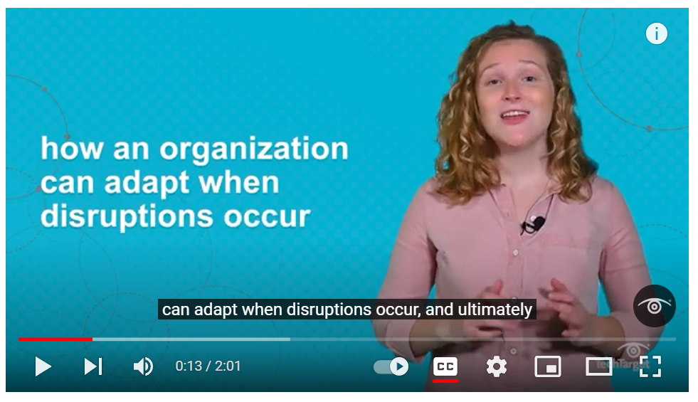
Regionen und Unternehmen sollten vor einer Krise widerstandsfähig sein
Der Business Resilience Plan
Bei der Widerstandsfähigkeit geht es um Geschäftsprozesse und Arbeitsabläufe, die aufrechterhalten werden müssen, um unerwartete Ereignisse zu überstehen. Eine der wichtigsten Herausforderungen ist die menschliche Kom-ponente. Mitarbeiter müssen darauf vorbereitet werden, wie sie auf eine chaotische Situation reagieren können.
Ein Business-Resilience-Plan wird manchmal auch als Business-Continuity-Plan (BCP) bezeichnet. Resilienz ist das Ergebnis verschiedener Ansätze zur Bereitschaft, einschließlich Business Continuity, Technology DR, Krisenmanagement, Risikomanagement und Incident Management.
Die regionale Resilienz umfasst verschiedene Elemente der allgemeinen Resilienz, wie z. B. die operative Resilienz, die Cyber-Resilienz und die Resilienz der Lieferkette.
https://www.youtube.com/watch?v=cHAu-OLLR9M
Was ist ein Business Resilience Plan? Die Bedeutung von Business Resiliency

Slide 13
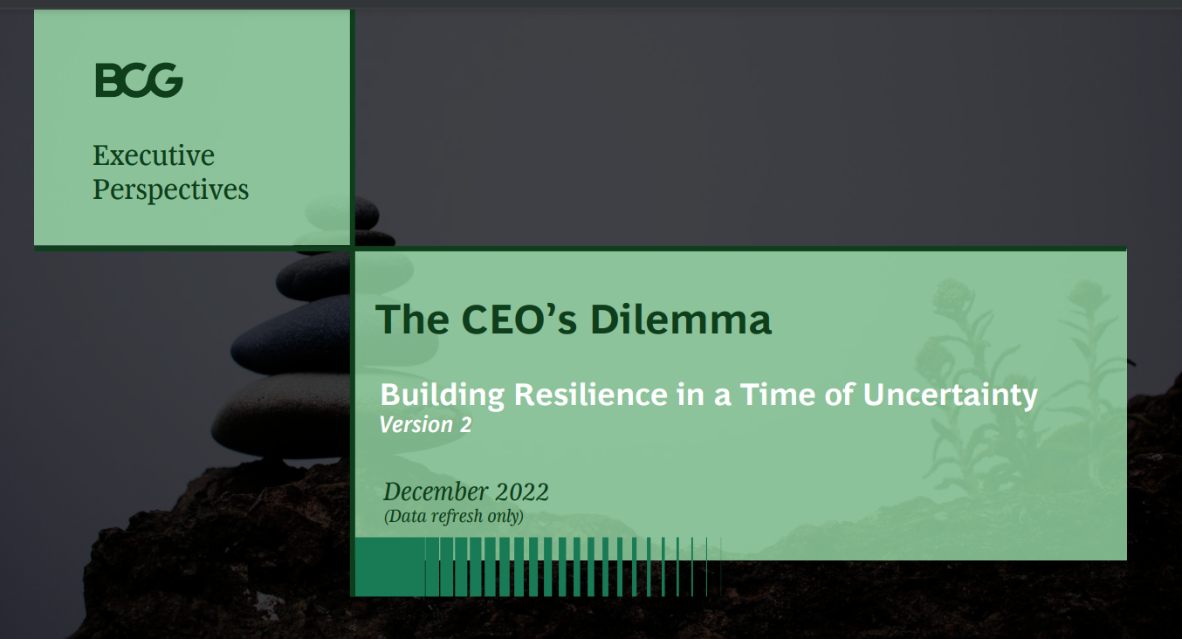

Aufbau von Resilienz
Gewinner sind proaktiv!
Wer in wirtschaftlich unsicheren Zeiten gewinnt, lehnt sich nicht einfach zurück und wartet auf den Aufschwung, sondern er handelt proaktiv und verwandelt Ungewissheiten in Chancen.
Die heutigen globalen Störungen im Tourismus (z. B. geopolitische Spannungen, Marktnachfrage und Trendänderungen, steigende Inflation, steigende Zinssätze und Währungsschwankungen) haben zu einer komplexen "Polykrise" geführt, die in den verschiedenen geografischen Gebieten und Sektoren erhebliche Unterschiede aufweist.
Um sich in dieser beispiellosen Komplexität zurechtzufinden, müssen Führungskräfte eine dynamische Sichtweise entwickeln, wie sich ihr betriebliches und wirtschaftliches Umfeld entwickeln wird, aber auch, welche Chancen und Risiken diese Szenarien für ihr Unternehmen mit sich bringen.
https://media-publications.bcg.com/BCG-Executive-Perspectives-CEOs-Dilemma.pdf
Aufbau von Resilienz in Zeiten der Ungewissheit

Slide 14
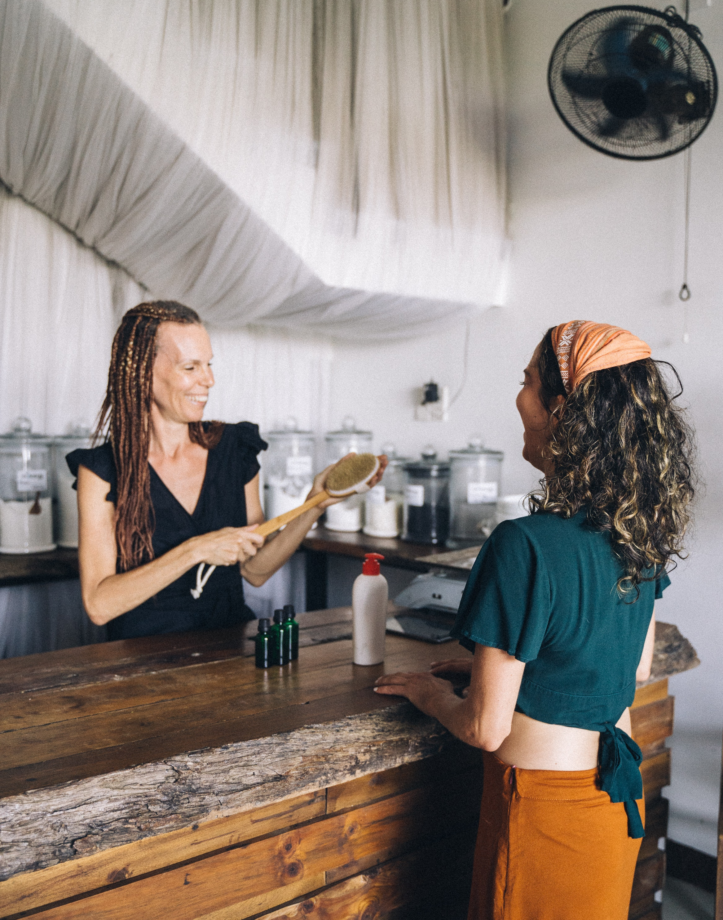
No One Size Fits All!
Es gibt keine "Einheitslösung" für die komplexen strategischen Herausforderungen von heute. Regionale Führungskräfte integrieren eine "dynamische Strategie" in ihre Planung, die drei Elemente umfasst:
Erkennen: Beobachten von Trends, Definieren und Überwachen kritischer Ungewissheiten und Entwerfen einer Reihe von Szenarien, anhand derer Geschäftsentscheidungen bewertet werden können
Anpassen: Aufbau operativer und finanzieller Stabilität durch Gestaltung und Umgestaltung von Strategien auf der Grundlage von Markttrends und datengestützten Prognosen
Gedeihen: Rasch von der Bewertung zum Handeln übergehen, um Wachstumschancen zu nutzen und Wettbewerbsvorteile zu stärken (Quelle)

Slide 15
Business Resilience Plan
Ein Resilienzplan für Unternehmen umfasst verschiedene Elemente. Dazu gehören die folgenden:
Analyse der Auswirkungen auf das Geschäft
Risikobewertung
Risikomanagement
Testen und Ausführen von Übungen
Notfall-Kommunikationsplan
Geschäftskontinuitätsplan
DR-Plan
Plan zur Reaktion auf Zwischenfälle
Notfallmanagement-Plan
(Quelle: Techtarget)
Was gehört zu einem Business Resilience Plan?
Analyse der Auswirkungen auf das Geschäft
Geschäfts-kontinuitäts-plan
Risikoanalyse und
-management
Notfallwie-derherstel-lungsplan
Plan für die Resilienz von Unternehmen
Testen und Üben
Reaktion auf Vor-kommnisse
Notfall-kommunikation
Notfall-management-plan

Slide 16
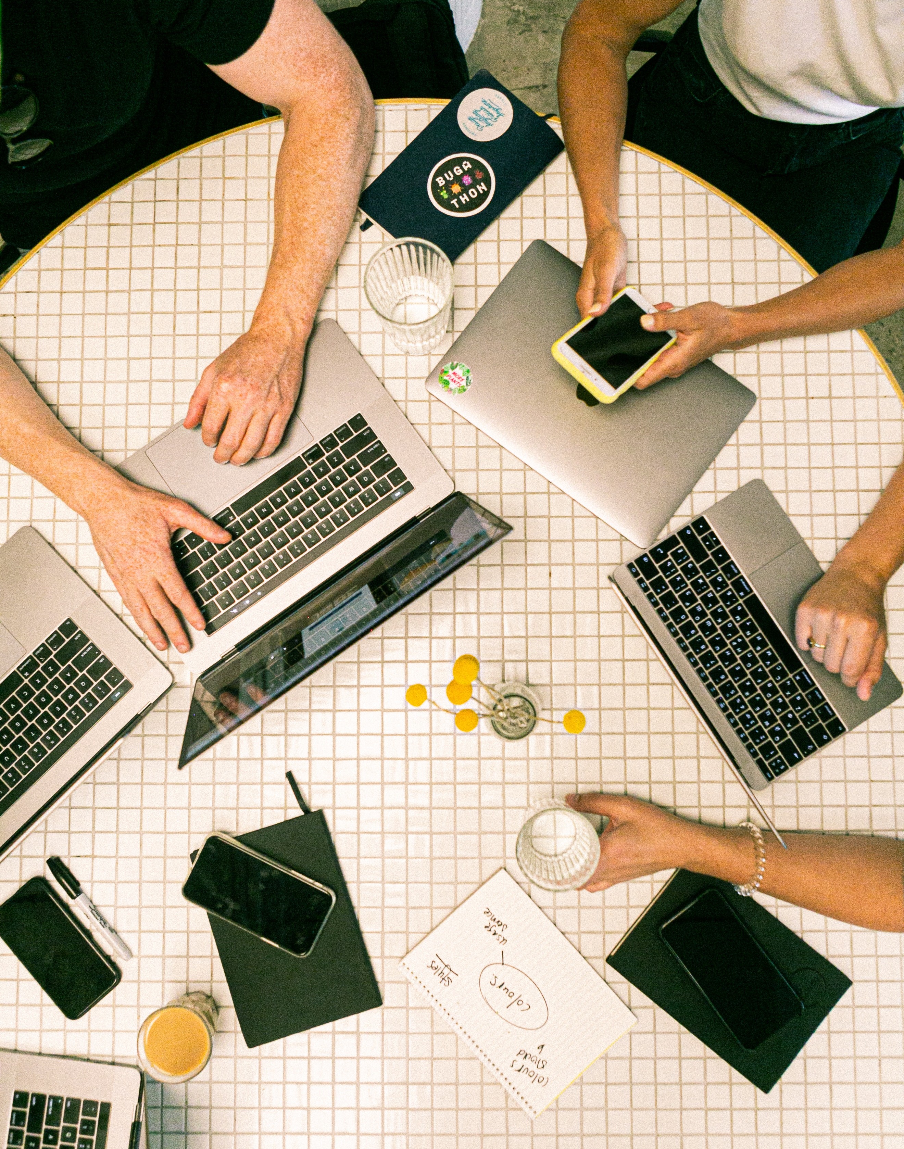
Geschäftsresilienzplan
Jede der Komponenten kann für sich allein stehen. Zusammengenommen bilden sie jedoch einen Rahmen, auf dessen Grundlage ein umfassender Resilienzplan entwickelt wird.
Der wichtigste Aspekt eines Geschäftsresilienz-plans ist die Definition des Endzustands der Region nach Abschluss aller Wiederherstellungs-pläne und Wiederaufnahmeprozesse. Es ist einfach zu sagen, dass sich ein Unternehmen von einem Vorfall erholt hat, wenn es den Betrieb wieder aufgenommen hat. Aber bedeutet das auch, dass es widerstandsfähig ist? Letztendlich muss eine Region bestimmen, wie ihr Zielzustand nach einem Zwischenfall aussehen soll. Um dies zu erreichen, muss sie festlegen, was einen Zustand der Resilienz ausmacht.

Slide 17

2. Erstellung eines Geschäftskontinuitätsplans

Slide 18


Regionen und Unternehmen sollten einen Geschäftskontinuitätsplan haben
Wenn eine Region oder ein Unternehmen nicht über einen Kontinuitätsplan verfügt, riskiert sie/es finanzielle und rufschädigende Verluste.
Wie eine Region wesentliche Abläufe aufrechterhalten und sich mit so wenig Ausfallzeit wie möglich erholen kann. Wie man den Betrieb während einer Krise aufrechterhält und während eines Krisenereignisses schnell reagiert.
Zunächst entscheidet eine Region, welche Funktionen wesentlich sind, z. B. Transport, Unterkunft, Verpflegung und Reisen.
In einen Geschäftskontinuitätsplan gehören Daten, Revisionsmanagement, Leitlinien, Notfallmanagement, Schritt-für-Schritt-Verfahren, Checklisten und Flussdiagramme.
https://youtu.be/ZetTrqWFE_w
Geschäftskontinuitätsplanung mit Vorlagen

Slide 19
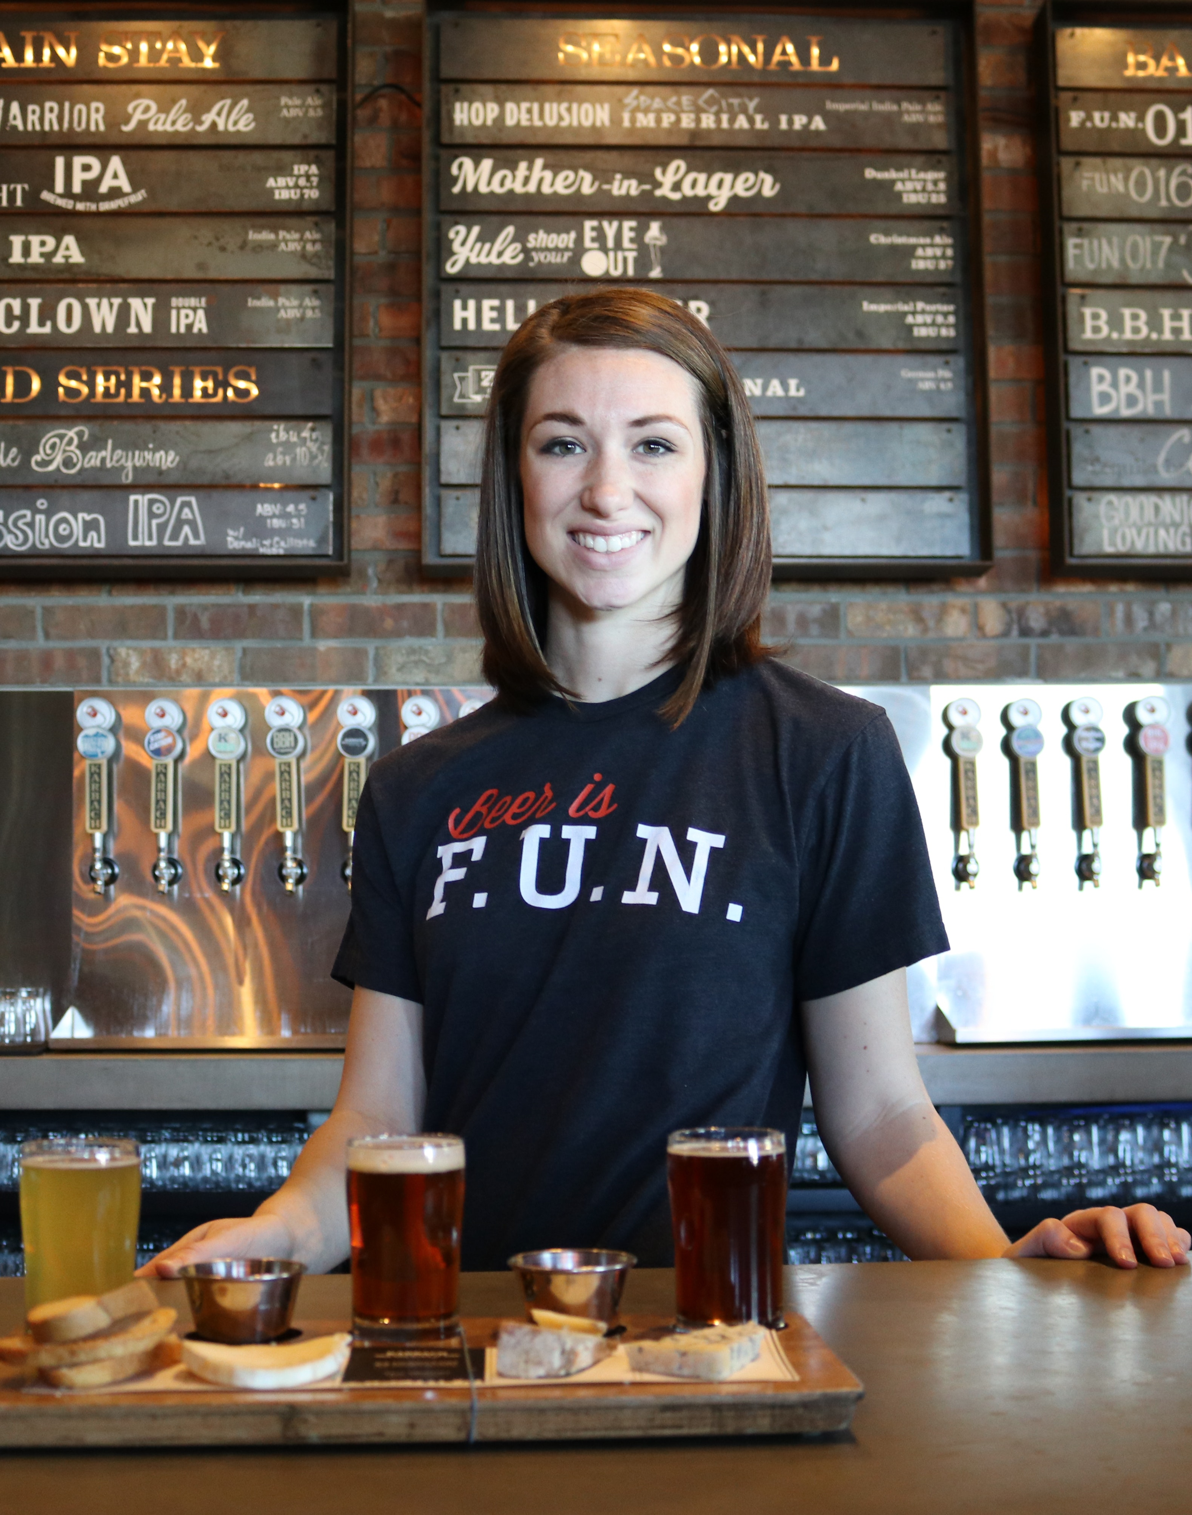
Kontinuität des regionalen Tourismus
Beurteilen Sie, wie die Region so schnell wie möglich zum normalen Betrieb zurückkehren kann. Dies kann bedeuten, dass nicht alle arbeiten können, z. B. diejenigen, die nicht arbeiten können, weil sie sich in den betroffenen Krisengebieten befinden. Es gibt eine Reihe von Maßnahmen zur Aufrechterhaltung des Geschäftsbetriebs, die ergriffen werden können.
Durchführung einer Bewertung der Anfälligkeit und der Auswirkungen, um festzustellen, wer nach der Krise wieder öffnen kann und wer nicht. Befragen Sie die Tourismusunternehmen, um die Auswirkungen zu bewerten und festzustellen, ob sie ihren Betrieb wieder aufnehmen können, wenn nicht, warum und wie können sie bei der Wiederaufnahme des Betriebs unterstützt werden? Probleme können fehlende Ressourcen, Mitarbeiter oder andere Risiken als Folge der Krise sein, z. B. wenn nach einem Sturm ein Baum ihr Eigentum beschädigt hat.

Slide 20
Kontinuitätsmaßnahmen im regionalen Tourismus
Suche nach Finanzmitteln für den Wiederaufbau - Branche, Regierung und Interessengruppen
Festlegung und Umsetzung einer Marketingstrategie für die Wiederherstellung mit dem TKMT und Durchführung kooperativer Marketingaktivitäten: "Wir haben geöffnet" oder "Wir sind wieder im Geschäft" oder "X heißt Sie willkommen". Umsetzung einer konsistenten Marketingkampagne, die mit dem Marketing auf nationaler Ebene übereinstimmt (falls erforderlich)
Ziehen Sie längerfristige Veröffentlichungen in Betracht - berichten Sie über gute Nachrichten und Meilensteine, Jubiläen und Blogs. Posten Sie regelmäßig, bis die Normalität wiederhergestellt ist. Dann können die normalen Marketingaktivitäten und -botschaften wieder aufgenommen werden.
Treffen mit der lokalen Katastrophenschutzgruppe, damit die Krisenkommunikation von der Krisenreaktion bis zur Erholung für Touristen und Interessengruppen aktualisiert werden kann
Führen Sie Gespräche und betreiben Sie Lobbyarbeit, um Besucherinfrastruktur, Dienstleistungen und Attraktionen zu verbessern oder zu ersetzen.
Aktualisierung aller Besucherkanäle auf den Stand nach der Krise, z. B. in Bezug auf Preise, Öffnungszeiten, verfügbare und nicht verfügbare Waren, Sicherheitsprotokolle und -richtlinien

Slide 21
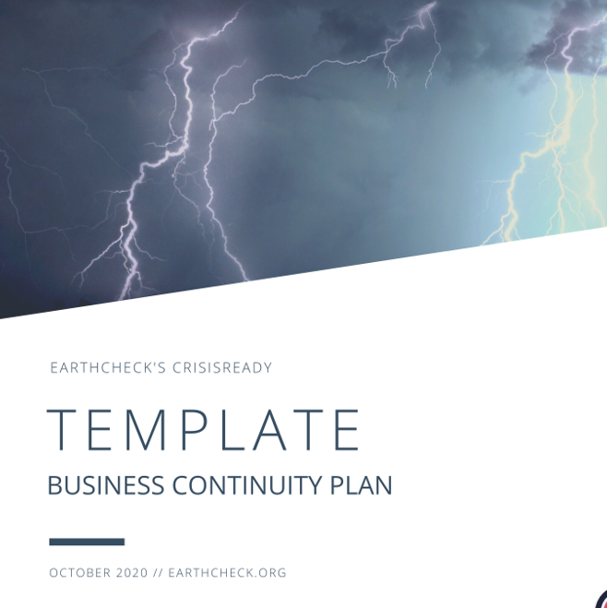
Resilienz ist eine Frage der Anpassung
Bei der Resilienz geht es um die Anpassung einer Region während und nach einer Krise.
Wie die COVID-19-Krise gezeigt hat, mussten sich die Unternehmen schnell an die sich verändernden Arbeitsumgebungen anpassen, die auch die Unterstützung von Fernarbeit und hybriden Modellen umfassten.
In vielen Fällen reicht es nicht aus, zu den früheren Normen zurückzukehren; die alten Methoden entsprechen möglicherweise nicht mehr der Art und Weise, wie das Unternehmen oder die Region heute arbeitet. Resilienz geht über die reine Geschäftskontinuität und Notfallplanung hinaus und bietet die Flexibilität, Anpassungsfähigkeit und Nachhaltigkeit, die Unternehmen und Regionen benötigen, um sich an langfristige Veränderungen in ihrer Arbeitsweise anzupassen.
https://www.qtic.com.au/industry-development/business-resources/
Erstellen eines Geschäftskontinuitätsplans (Vorlage)

Slide 22

3. Identifizierung von regionalen Veränderungen
Erholung und Wiederaufbau von Tourismusregionen sind kein Selbstläufer. Es erfordert Anpassung und Aktualisierung.

Slide 23

Von der Reaktion zur Erholung
und Geschäftskontinuität
Es ist schwer zu sagen, wann die Reaktionsphase in die Erholungsphase übergeht. Es ist jedoch klar, dass eine Region, während sie sich auf dem Weg zur Erholung befindet, weiterhin den Krisenmanagement-Reaktionsplan befolgen sollte. Es wird der Zeitpunkt kommen, an dem die Region feststellen muss, ob es infolge der Krise Veränderungen gegeben hat und ob sich ihre Märkte verändert haben.
Die Märkte können sich verändert haben, und es kann auch andere Veränderungen in der Funktionsweise der touristischen Prozesse und Verfahren geben. Ein Beispiel: Während der COVID-19-Krise führten viele Länder zusätzliche Gesundheitskontrollen für ankommende Besucher durch. Eine Region muss möglicherweise ihre Abläufe und Prozesse an eine "neue Normalität" anpassen.
Das regionale Tourismusteam könnte sich verändert haben: Es könnte sich verkleinert oder vergrößert haben, oder es könnte mehr Teambildung nötig sein, damit die Dinge funktionieren.

Slide 24

Von der Reaktion zur Erholung
Änderungen der Marktpräferenzen können Investitionen in Technologie und Schulungen, die Einführung neuer Kommunikationsmethoden oder sogar eine Neuausrichtung auf neue Märkte bedeuten, z. B. durch das Angebot günstigerer Pakete für den heimischen Markt, während eine Region auf die Rückkehr ihrer internationalen Kunden wartet.
Flexibilität und Anpassungsfähigkeit werden der Region in dieser Phase helfen, da sich die Märkte nicht stabilisieren werden. Die Fähigkeit, schnell zu reagieren und die notwendigen Änderungen vorzunehmen, wird sicherstellen, dass die Region so viel wie möglich von der Situation profitieren kann. (Quelle)

Slide 25
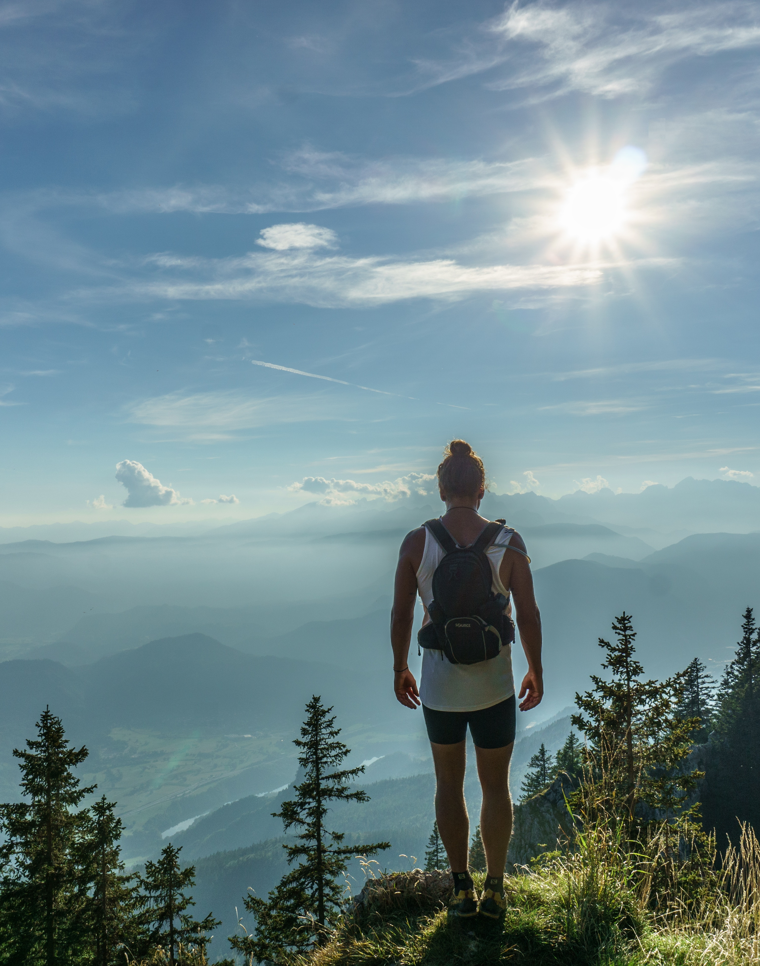
Regionale Erholung und Anpassungen
Teilweise geöffnet? Es kann vorkommen, dass eine ganze Region Handelseinbußen erleidet, obwohl nur Teile der Region direkt von einer Krise betroffen sind und der Rest nicht. In diesem Fall kann es sinnvoll sein, für Teile der Region zu werben, die physisch nicht von einer Krise betroffen sind, und in der Marketingkommunikation deutlich zu machen, welche Gebiete, Straßen, Attraktionen usw. in Betrieb sind (Quelle)
Förderung der Mentalität "Zurück zur Normalität". Besucher, die in ein betroffenes Gebiet zurückkehren, können zur psychologischen, aber auch zur wirtschaftlichen Erholung der lokalen Community beitragen. (Quelle)

Slide 26
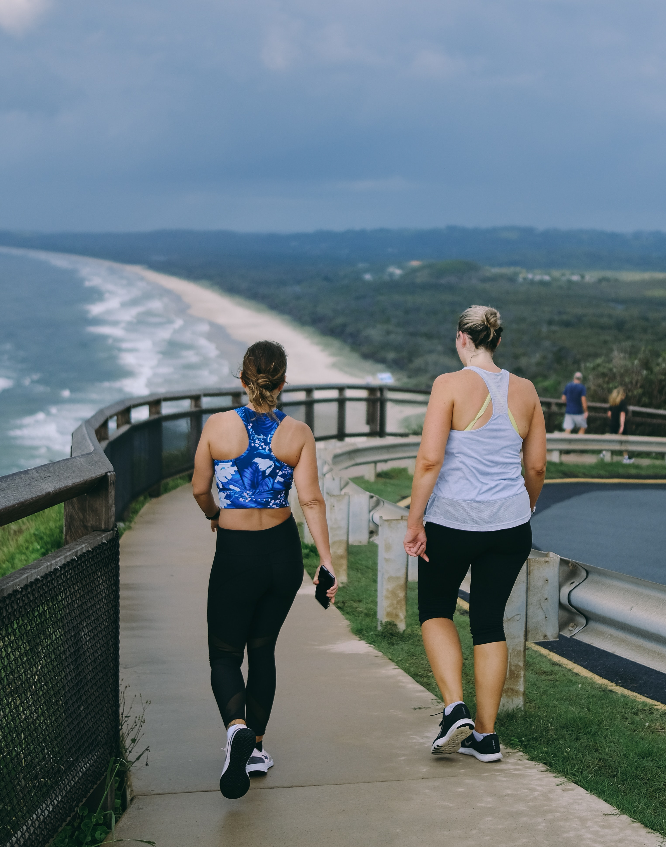
Regionale Erholung und Anpassungen
den "neuen Touristen" und seine Motive und Vorlieben verstehen, z. B. Umweltschutz oder Klimawandel
Ausweitung der Ländergrenzen, z. B. bei Reisevisa
Renditeträchtige Märkte oder inländische Touristen anvisieren
Kooperatives Marketing und Werbung
Veranstaltungen als Katalysator für den Tourismus
Entwicklung der Tourismusbranche im Hinblick auf Karrieren und Möglichkeiten
Aufbau und Festigung von Netzwerken für Tourismusunternehmen, die öffentliche, private und kommunale Vertreter umfassen

Slide 27
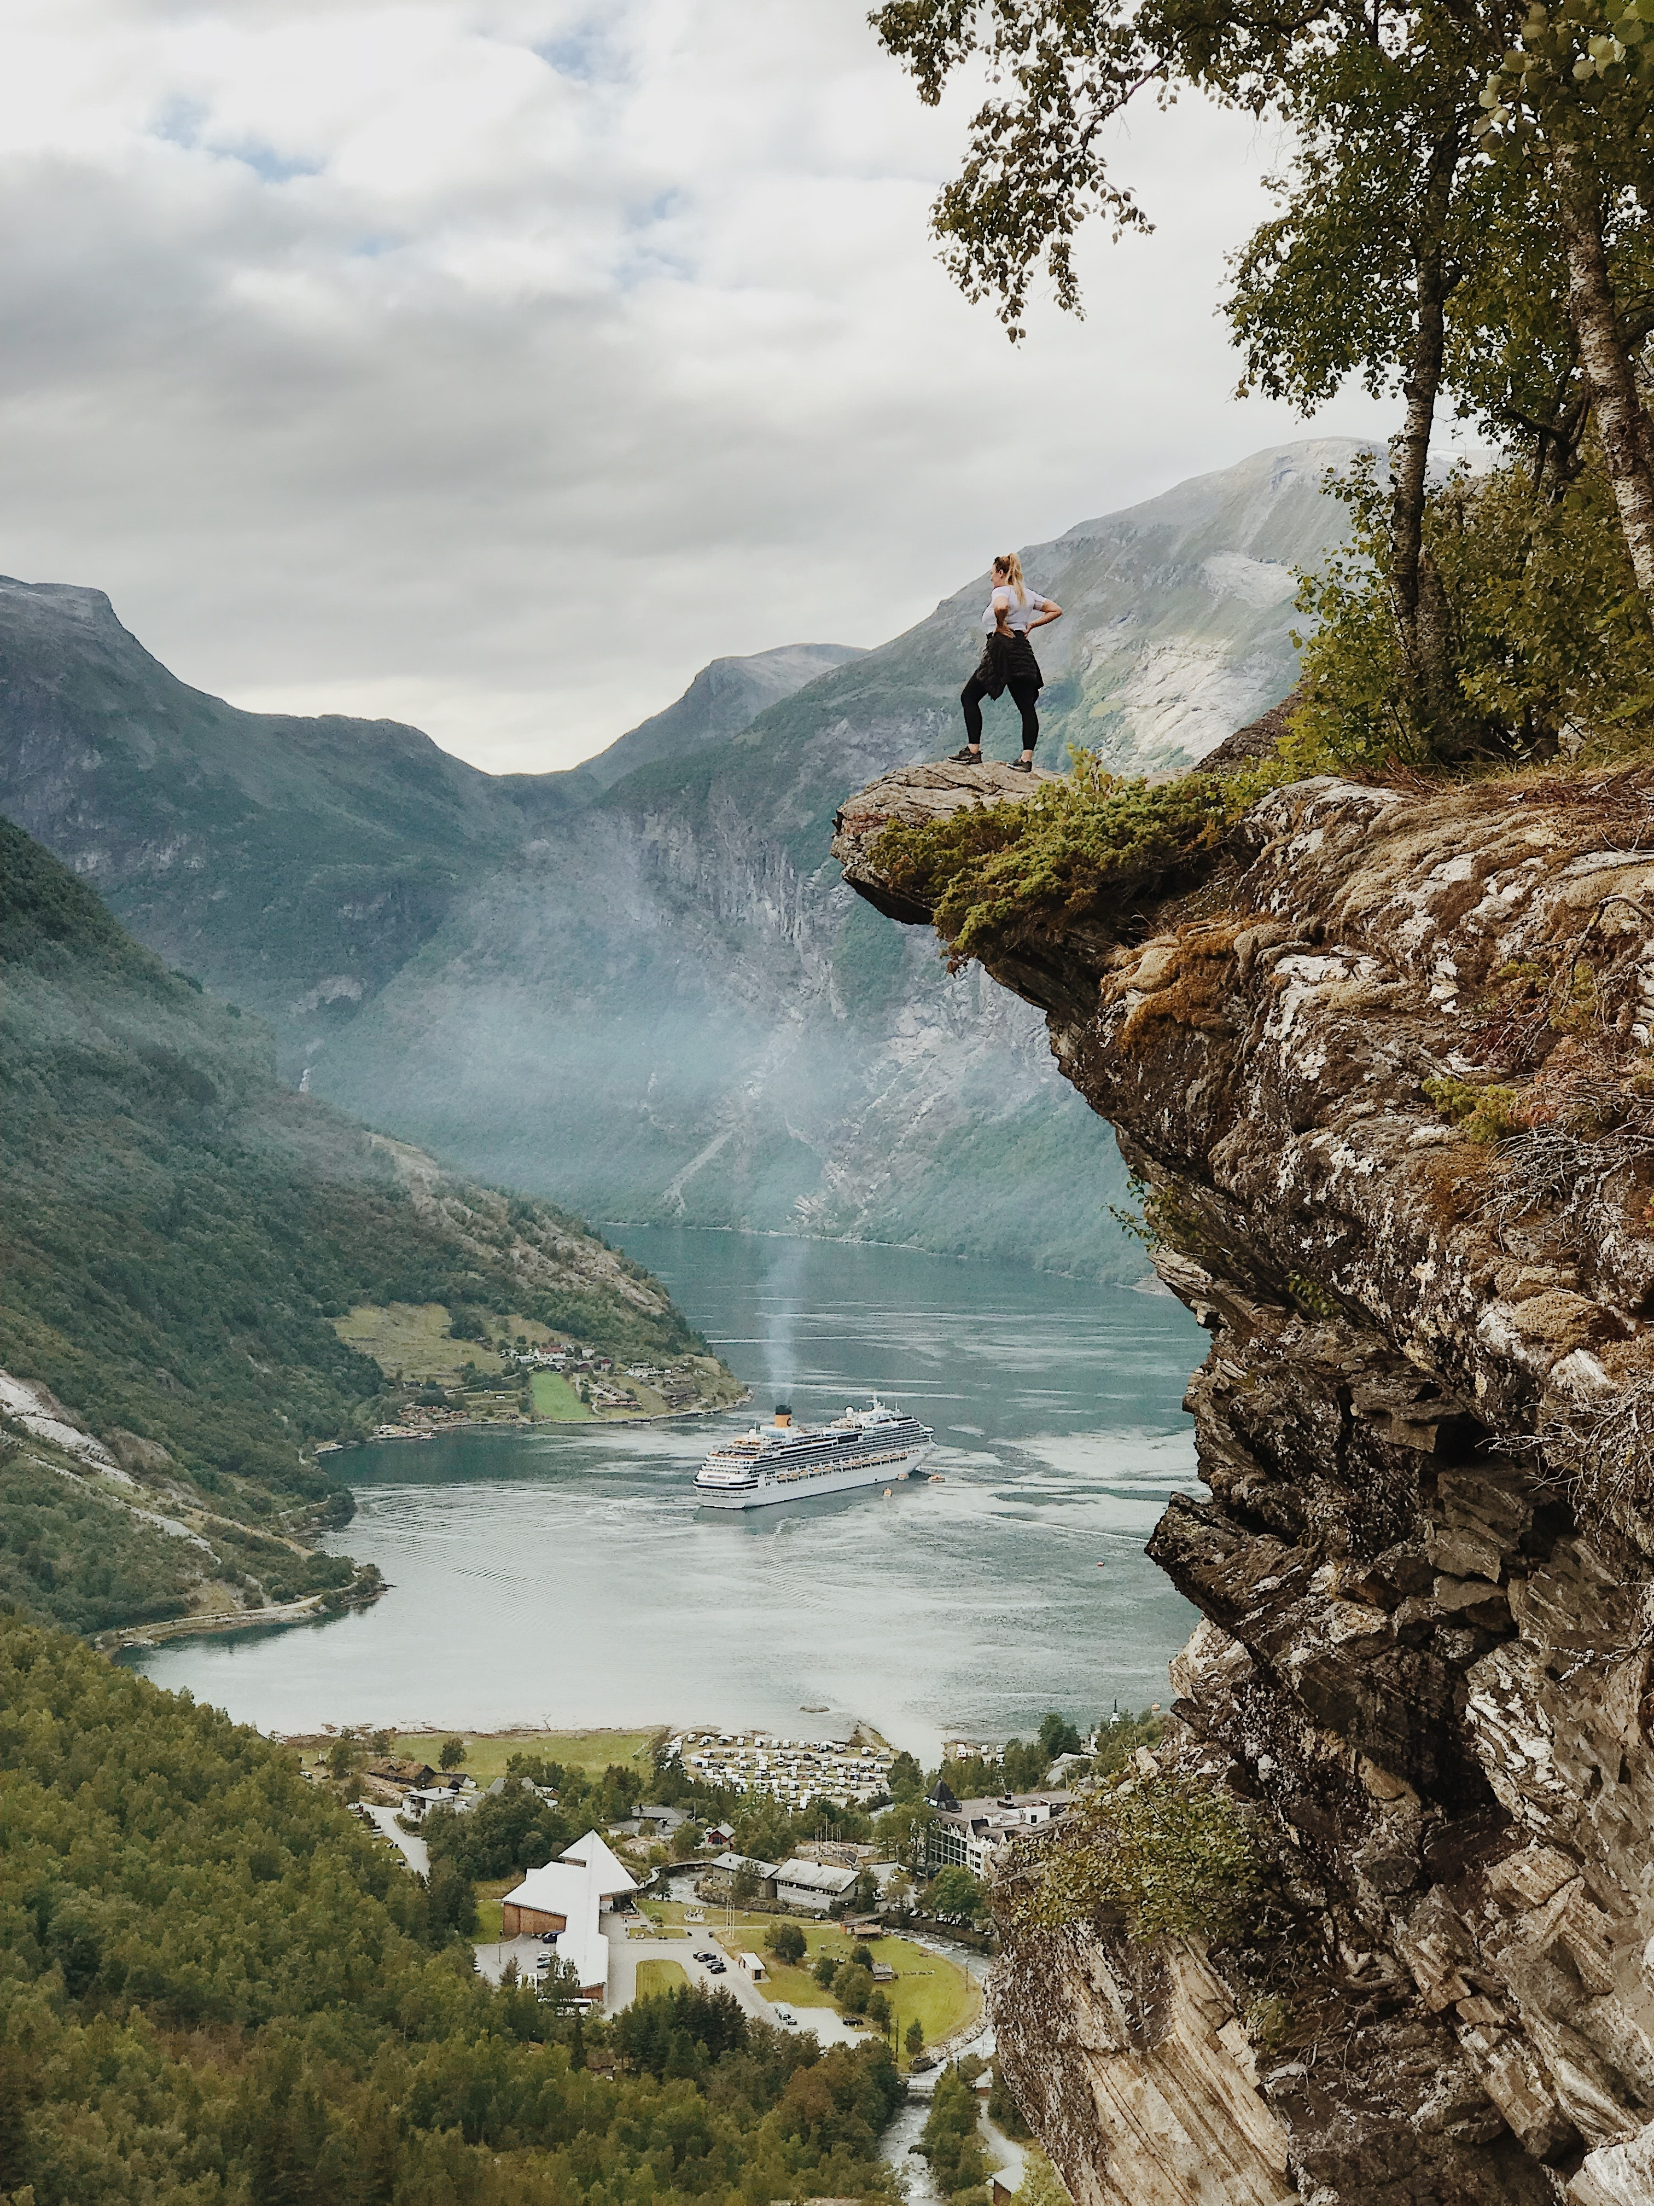
Die Auswirkungen von COVID-19 im Nachgang
Wachstum. Nach Angaben der UNWTO bedeutete COVID-19 einen Verlust von fünf bis sieben Jahren an Tourismuswachstum.
Personal. Angesichts der Tatsache, dass in diesem Sektor früher einer von zehn Arbeitsplätzen in der Welt existierte, führte dies zu verheerenden Folgen. In Irland beispielsweise brachen die Arbeitsplätze im Tourismus um über 25 % ein. Kleine Unternehmen sind besonders gefährdet.
Naturschutz. Durch den plötzlichen Rückgang des Tourismus wurden die Mittel für die Erhaltung der biologischen Vielfalt gekürzt. Etwa 7 % des weltweiten Tourismus beziehen sich auf Wildtiere, ein Segment, das jährlich um 3 % wächst. (UNWTO Wirtschaftliche Auswirkungen)
die Bewahrung des kulturellen Erbes steht unter Druck, ebenso wie das soziale Gefüge von Gemeinschaften, insbesondere für indigene Völker und ethnische Gruppen, da Feste, Veranstaltungen, handwerkliche Produkte usw. verschoben wurden. (Mehr zu den Auswirkungen des Covid-19-Ausbruchs)

Slide 28

4. Wiederaufbau einer Tourismusregion nach der Krise
Die Zukunft überdenken und eine "neue Normalität" schaffen

Slide 29


7 Etappen zum neuen Normalzustand im Reiseverkehr
Zeitleistenmodell
STUFE 1
Verwei-gerung
STUFE 2
Panik
STUFE 3
Rückführung
STUFE 4
Wut
STUFE 5
Sicherer Flug und Vorschriften
STUFE 6
Erholung
STUFE 7
Neue Normalität
Dezember '19/Januar 20
Es ist jemand anderes, nicht wir.
Kein Grund zur Sorge.
März '21
Wir werden alle nach Hause bringen und dann abschalten, denn es geht nur ums Überleben.
Juni-September '21
Alles umgestalten. Rationierung von Routen und Verkehr. Entwicklung eines sicheren Flugprotokolls.
Juli '21+
Die neue Normalität ist kleiner, mehr Zusammenarbeit. Der Verkehr bringt nur 75 % zurück.
Februar/März '21
Oh je, wir haben die Kontrolle verloren, wir müssen in die Tasche greifen. Wir bitten die Regierung um Hilfe.
April-Mai '21
Wie können wir alles zurücksetzen? Was machen wir als nächstes? Viel reden, wenig handeln.
Oktober-Juni '21
Frühe Erholung, bilaterale Geschäfte, Regionalverkehr, M&A-Prozesse.
SOURCE
Quelle

Slide 30
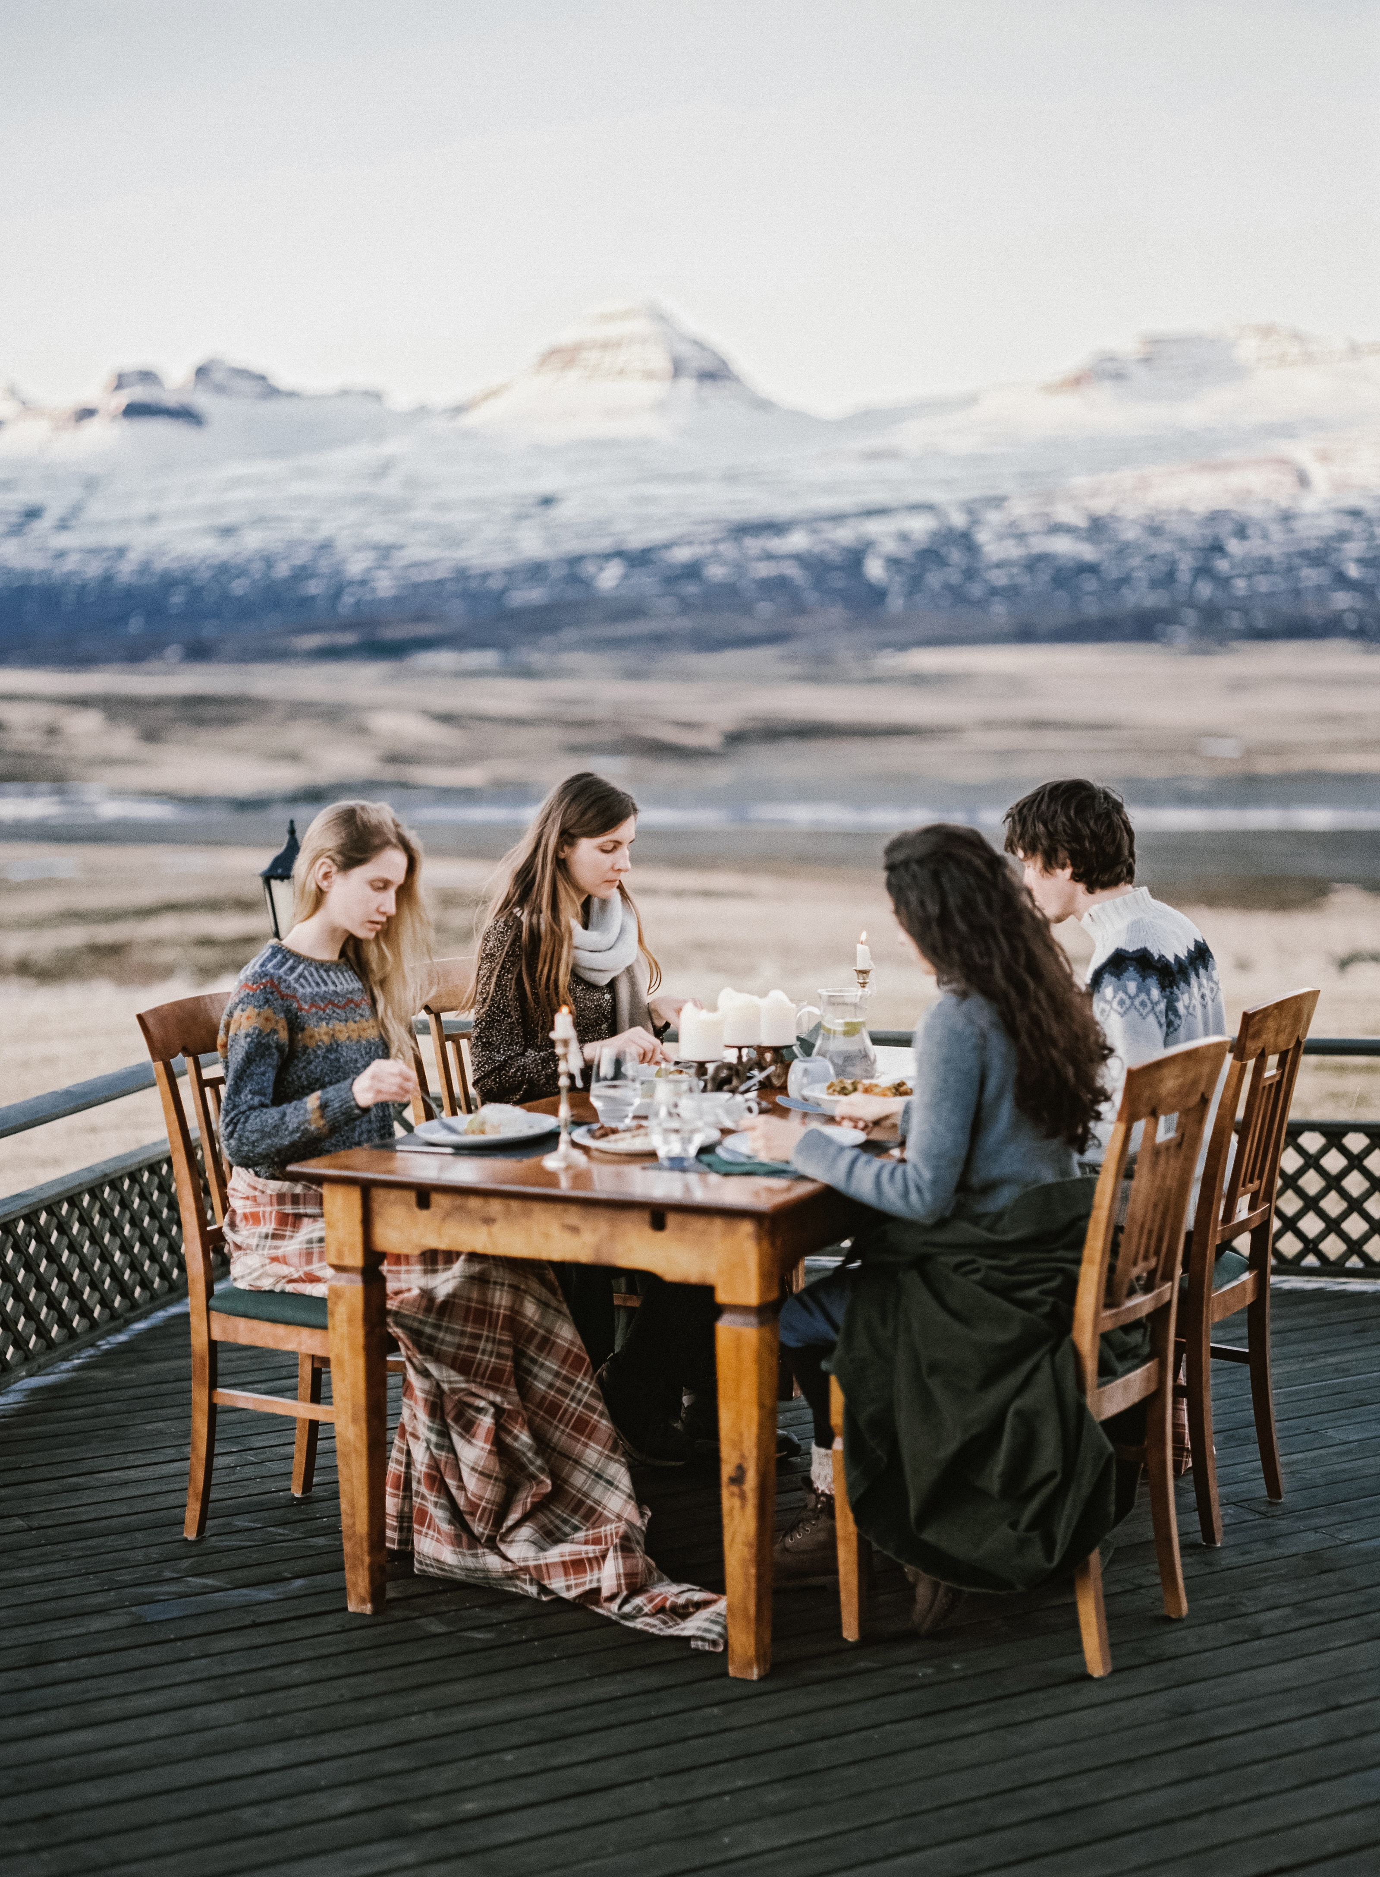
Die Faktoren, die die Geschwindigkeit der Erholung beeinflussen
der Stand der Vorbereitungen der Tourismusbranche
die Art der Krise und ihre Auswirkungen auf das Sicherheitsempfinden
ob die Krise Todesopfer gefordert hat
das Ausmaß der Beschädigung oder des Verlusts lebenswichtiger Infrastrukturen
die Effizienz, mit der die Einrichtungen in Betrieb genommen und die Dienste wieder aufgenommen werden
der Erfolg von Medienmanagementstrategien
Die Wirksamkeit des Marketings zur Förderung des Status der Region
Menschen und Unternehmen benötigen unterschiedlich viel Zeit, um sich nach einer Krise zu erholen. In beiden Fällen ist dies in der Regel ein langer Prozess. (Quelle)

Slide 31

Wiederaufbau nachhaltiger Tourismusregionen nach der Krise
Nach Covid haben viele Länder Maßnahmen zum Aufbau einer widerstandsfähigeren Tourismuswirtschaft entwickelt. Dazu gehören die Ausarbeitung von Plänen zur Unterstützung der nachhaltigen Erholung des Tourismus, die Förderung des digitalen Wandels und die Umstellung auf ein umweltfreundlicheres Tourismussystem sowie die Neuausrichtung des Tourismus auf die Zukunft". (OECD-Bericht)
Zu den Hauptzielen gehört, "wie man mit dem Virus leben und die längerfristigen Auswirkungen der Krise berücksichtigen kann, während man gleichzeitig die Digitalisierung nutzt, den Übergang zu einer kohlenstoffarmen Wirtschaft unterstützt und den Strukturwandel fördert, der für den Aufbau einer stärkeren, nachhaltigeren und widerstandsfähigeren Tourismuswirtschaft erforderlich ist".

Slide 32

Das Überleben der Region hängt von einer Reihe von Prioritäten ab
Die wichtigsten Prioritäten für das Überleben der Wirtschaft und des regionalen Tourismus sind
Das Vertrauen der Reisenden wiederherstellen
Unterstützung für die Anpassung und das Überleben von Tourismusunternehmen
Förderung des Inlandstourismus und Unterstützung der sicheren Rückkehr des internationalen Tourismus
Bereitstellung klarer Informationen für Reisende und Unternehmen und Begrenzung der Unsicherheit (soweit möglich)
Entwicklung von Maßnahmen zur Aufrechterhaltung der Kapazitäten im Sektor und zur Behebung von Unterstützungslücken
Verstärkung der Zusammenarbeit innerhalb und zwischen den Regionen
Aufbau eines widerstandsfähigeren, nachhaltigen Tourismus

Slide 33
Bericht: Wiederaufbau des Tourismus für die Zukunft (OECD)
Die Aussichten für den Tourismus sind außerordentlich ungewiss, und die Erholung wird von den miteinander verknüpften Folgen der Wirtschafts- und Gesundheitskrise auf die Nachfrage- und Angebotsfaktoren abhängen. Dazu gehören die Entwicklung der Pandemie, die Verfügbarkeit eines Impfstoffs (oder alternativer Bekämpfungsmaßnahmen) und die Aufhebung der Reisebeschränkungen sowie das Überleben und die Bereitschaft der Unternehmen im gesamten touristischen Ökosystem, die Nachfrage zu befriedigen, die Auswirkungen auf das Verbrauchervertrauen und das Reiseverhalten sowie die Entwicklungen in der Gesamtwirtschaft. Das globale Ausmaß und die lange Dauer der Krise, die anhaltende Unsicherheit und die Verflechtung von Wirtschaft und Gesundheit machen diese Krise zu einem Schock für das Tourismussystem, wie es ihn noch nie zuvor gegeben hat.
Artikel lesen

Slide 34
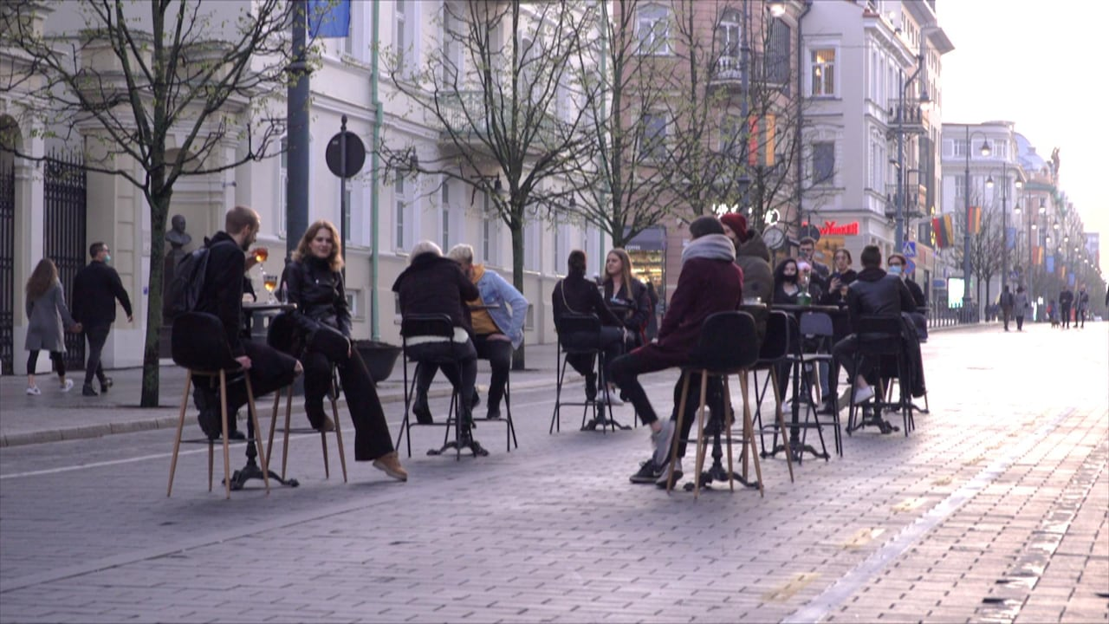
Fallstudie
Litauen verwandelt sich in ein riesiges Open-Air-Café
Die Neugestaltung öffentlicher Räume
Die Pandemie hat deutlich gemacht, wie unzureichend der Zugang zu Freiflächen für viele Stadtbewohner ist und wie sehr dies bereits unterprivilegierte Gruppen benachteiligt. Mehr Kreativität bei der Neugestaltung des öffentlichen Raums ist der Schlüssel zur kurzfristigen Erholung und wird auch längerfristig die Attraktivität eines Ortes fördern.
Öffentlich-private regionale Tourismus-partnerschaften, die mit lokalen Planern zusammenarbeiten, bieten neben der Chance, kreativ und einfallsreich zu werden auch Ansätze für die Gestaltung von Orten. Es gab noch nie einen besseren Zeitpunkt, um gemeinsam an der Marke eines Ortes und einer Entwicklungsstrategie zu arbeiten, die die Gemeinschaft einbezieht und eine bessere Zukunft vor Augen führt. (Quelle)
Vilnius, die Hauptstadt Litauens, hat einen großen Teil ihres öffentlichen Raums an die in Schwierigkeiten geratenen Gastronomen zurückgegeben und damit die Stadt in ein Open-Air-Café verwandelt. Es wurden 18 öffentliche Flächen der Stadt zur Verfügung gestellt, so dass die Unternehmen ihre Tätigkeit wieder aufnehmen konnten, ohne die Abstandsregeln zu verletzen. Über 160 Unternehmen haben sich um die Teilnahme an der Initiative beworben. Kunstausstellungen können auf der Straße angeboten werden. Stillgelegte öffentliche Flächen können als Pocket Parks zurückgewonnen werden, um Grünflächen in Stadtgebieten zu schaffen.

Slide 35
Forschung: Die Wahrnehmung von Tourismusmitarbeitern der Unterstützung der Evakuierung von Touristen in Notsituationen
Die Auswirkungen der Krise sind im gesamten touristischen Ökosystem zu spüren, und die Wiedereröffnung und der Wiederaufbau von Reisezielen erfordern ein gemeinsames Vorgehen.
Wiederherstellung des Vertrauens der Reisenden und Ankurbelung der Nachfrage durch neue sichere und saubere Gütesiegel für den Sektor, Informations-Apps für Besucher und Kampagnen zur Förderung des Inlandstourismus.
Ausarbeitung umfassender Pläne zur Wiederbelebung des Tourismus, zur Wiederherstellung von Reisezielen, zur Förderung von Innovation und Investitionen und zur Neuausrichtung des Tourismussektors.
Diese Maßnahmen sind von grundlegender Bedeutung, aber um die Tourismuswirtschaft erfolgreich wiederzubeleben und die Unternehmen wieder zum Laufen zu bringen, muss mehr auf koordinierte Weise getan werden, da die Tourismusdienstleistungen stark voneinander abhängig sind. Die Reise- und Tourismusbranche und die Regierungen sollten ihre Koordinierungsmechanismen weiter verstärken, um die Unternehmen und die Arbeitnehmer zu begleiten. Besondere Aufmerksamkeit sollte in der Erholungsphase auch den empfindlichsten/gefährdetsten Reisezielen gewidmet werden.
Forschungsartikel lesen

Slide 36
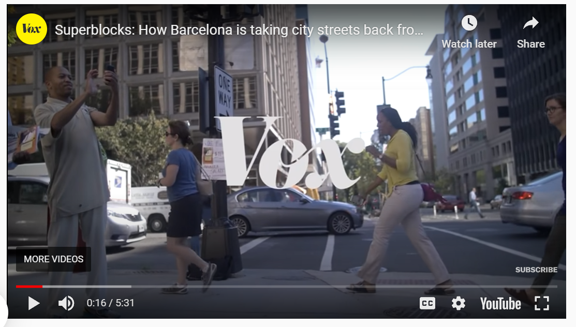
Fallstudie
Superillas von Barcelona
Die Superblocks in Barcelona könnten ein Modell für die Zukunft sein. Nehmen Sie den Poblenou-Superblock. Durch die Beschränkung des Verkehrs auf eine Reihe von Einbahnstraßen und eine Geschwindigkeits-begrenzung von 10 km/h animiert der Superblock den Verkehr dazu, andere Wege zu wählen. Und indem man die Anzahl der Autos auf den Straßen auf den Wohnverkehr reduzierte, konnte man die ungenutzten Fahrspuren in öffentliche Räume umwandeln - Sitzgelegenheiten im Freien, Spielparks und Cafés. Autos sind zu einem Nebenschauplatz des Gemeinschaftslebens geworden. (Quelle)
https://youtu.be/ZORzsubQA_M

Slide 37
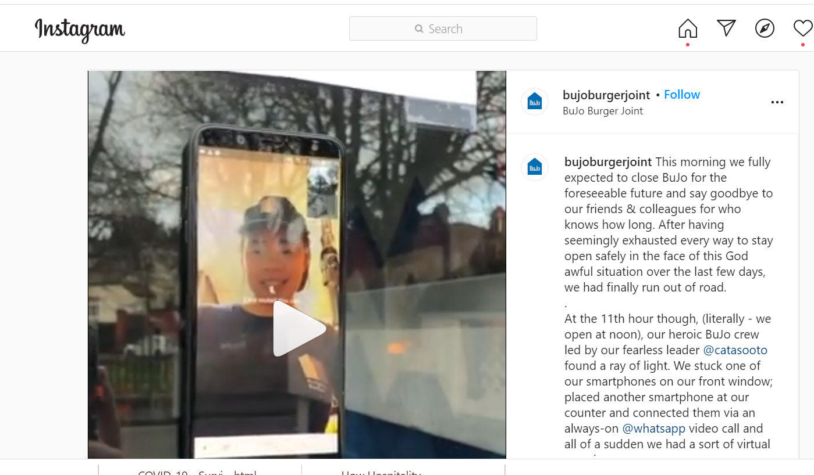
Fallstudie
Bujo (Burger Bar) Sandmount Dublin, Irland
Die Digitalisierung wird sich beschleunigen
Es wird erwartet, dass sich die Digitalisierung im Bereich der Tourismusdienstleistungen weiter beschleunigen wird, einschließlich eines verstärkten Einsatzes von Automatisierung, kontaktlosen Zahlungen und Dienstleistungen, virtuellen Erlebnissen und der Bereitstellung von Informationen in Echtzeit.
Beispiel: Eine Burger-Bar durfte wegen der Covid-Auflagen nicht regular öffnen. Der Besitzer Michael Sheary hat ein digitales Drive-Thru eingerichtet, bei dem Bestellungen über WhatsApp entgegengenommen werden. Auch wenn es sich dabei um einen tagesaktuellen Ansatz handelt, zeugt er doch vom Erfindungsreichtum einiger Geschäftsinhaber.
Wir befestigten eines unserer Smartphones an unserem Schaufenster, stellten ein weiteres Smartphone an unsere Theke und verbanden sie über einen ständig aktiven @whatsapp-Videoanruf, und plötzlich hatten wir eine Art virtuelles Portal. Es bot soziale Distanz (keine Gäste auf dem Gelände erlaubt) und einen kontaktlosen Abholservice.

Slide 38
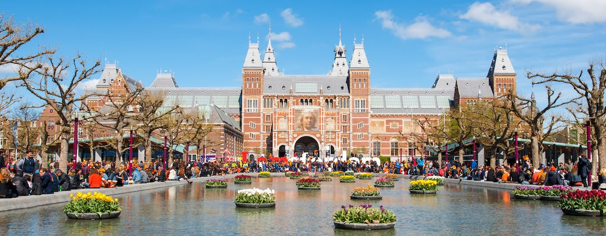
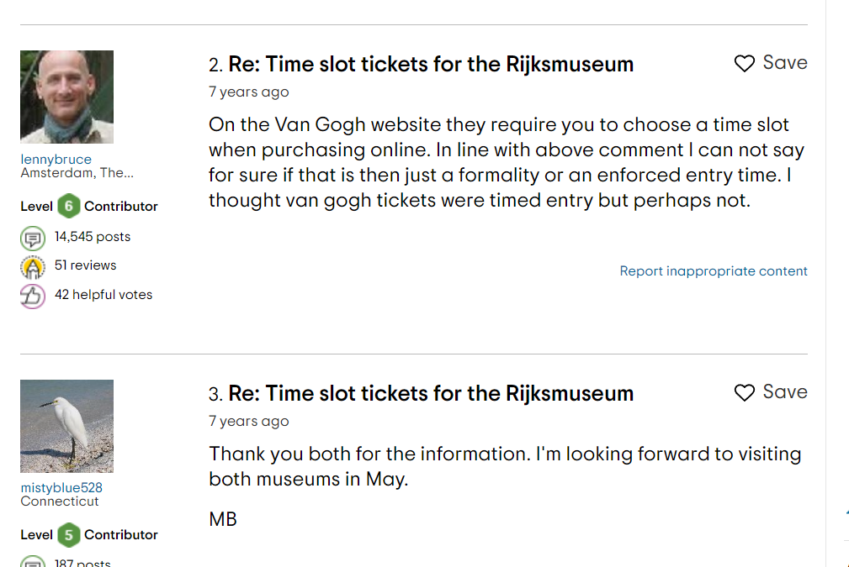
Fallstudie
Phantom der Oper setzt auf modernste Technik
Rijksmuseum Amsterdam verwendet Zeitkartenschlitze
Umzug von drinnen nach draußen
Mehr Unternehmen schaffen innovative und sichere Erfahrungen für eine Welt nach COVID-19. Die Tourneeproduktion von "Das Phantom der Oper" in Seoul ist dank eines umfassenden Überwachungssystems und Temperatursensoren an den Türen des Theaters jeden Abend fast voll besetzt. Andere Einrichtungen wie das Rijksmuseum in Amsterdam setzen zeitlich begrenzte Kartenkontingente und reduzierte Besucherzahlen durch.

Slide 39

"Diese Pandemie war eine Warnung, dass wir die Art und Weise, wie wir leben, reisen und die Welt sehen, ändern müssen. Wir haben die Möglichkeit, wieder grüner zu bauen und uns für kohlenstoffarme Maßnahmen zu entscheiden, die die Natur und die biologische Vielfalt schützen und gleichzeitig den wirtschaftlichen Nutzen erhalten, den die millionenschwere Tourismusbranche den lokalen Gemeinschaften auf der ganzen Welt bringt."
Mark Radka
Leiter der Abteilung Energie und Klima des UN-Umweltprogramms (UNEP)

Slide 40
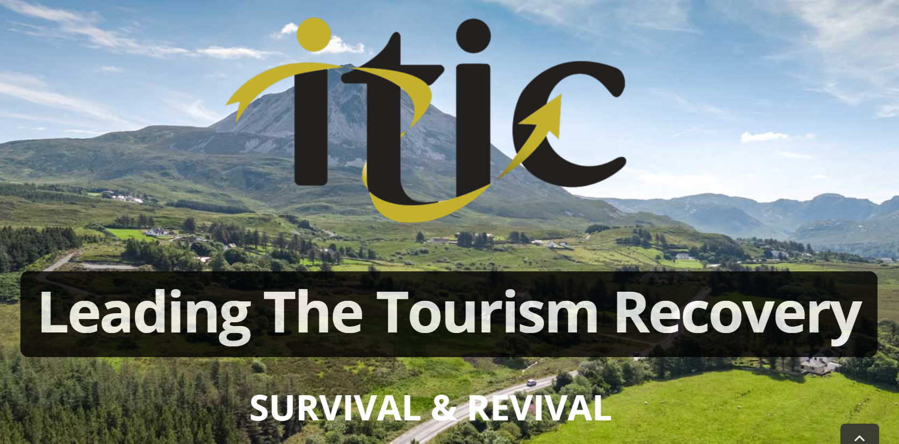
Fallstudie
Irland setzt auf Nachhaltigkeit und Verflechtung
Überlebensbericht
Wie sich der irische Tourismus von einer existenziellen Krise erholen kann
Vernetzung und Nachhaltigkeit haben Vorrang
Die Covid-19-Pandemie hat das Augenmerk auf die Widerstandsfähigkeit, die Nachhaltigkeit und die Vernetzung des Tourismussektors gelenkt. Die Auswirkungen von Covid haben die CO2-Emissionen verringert und das Problem des "Übertourismus" gestoppt.
Irland unterstützt jetzt einen nachhaltigeren Aufschwung. Es wird prognostiziert, dass es seine Wettbewerbsposition durch die Umstellung auf umweltfreundlichere touristische Verkehrsmittel, eine stärkere Betonung von Outdoor-Aktivitäten, kulturelle Erlebnisse, lokale Lebensmittelproduktion und langsamen Tourismus verbessern wird. Staatliche Maßnahmen unterstützen bereits die Tourismusunternehmen. (Quelle)
https://www.itic.ie/RECOVERY/tourism-survival-revival-report/

Slide 41
Bericht: OECD-Lösungen zur Krisenbewältigung
Die in den OECD Tourism Papers Nr. 2021/01 genannten wichtigsten politischen Erwägungen empfehlen eine stärkere Betonung der ökologischen und soziokulturellen Säulen der Nachhaltigkeit, die Annahme eines integrierten Ansatzes von Politik, Industrie und Gesellschaft sowie die Einbeziehung nachhaltiger Strategien und Praktiken zur Entwicklung und Verwaltung nachhaltigerer Tourismusgeschäftsmodelle.
Unmittelbar nach der Krise bietet sich die Gelegenheit, Wiederaufbaupläne und Investitionen besser auf einen Übergang auszurichten, der den Zielen Gesundheit und Sicherheit, Nachhaltigkeit, Klimaschutz und Schutz der biologischen Vielfalt gerecht wird.
Forschungsartikel lesen

Slide 42
Modul 1
Modul 2
Modul 3
Phase 1 Vorbereitung & Schadens-begrenzung
Einführung in das regio-nale Tourismus-Krisenmanagement und dessen Komplexität
Richten Sie eine regionale öffentlich-private Part-nerschaft und ein Krisen-managementteam ein
Führen Sie eine SWOT-Analyse der regionalen Krisenanfälligkeit und ein Reiseziel-Audit durch
Phase 2 Planung
& Reaktion
Modul 4
Modul 5
Modul 6
Entwickeln Sie eine regionale Strategie für das Krisenmanagement (langfr. Planung zur Schadensbegrenzung)
Entwickeln Sie einen regionalen Krisenmanagement-Reaktionsplan (kurzfr. Reaktionsplan)
Mobilisierung von Maßnahmen und Kommunikation mit der Branche für die reg. Zusammenarbeit
Phase 3
Erholung, Wiederaufbau & Resilienz
Modul 7
Modul 8
Modul 9
Strategisches regionales Krisenreaktions- und Erholungsmarketing
Regionale Erholung, Wiederaufbau und Resilienz auf dem Weg
zu einer "neuen Norm" nach der Krise
Kommunikations-strategie und Umgang mit PR und Medien

Slide 43

Gut gemacht!
Sie haben den Kurs abgeschlossen!
https://www.tourismrecovery.eu/
Facebook
Momentum, Irland Entwickler von Modulen
The European Commission support for the production of this publication does not constitute an endorsement of the contents which reflects the views only of the authors, and the Commission cannot be held responsible for any use which may be made of the information contained therein. 2020-1-UK01-KA203-079083

